Slide 1
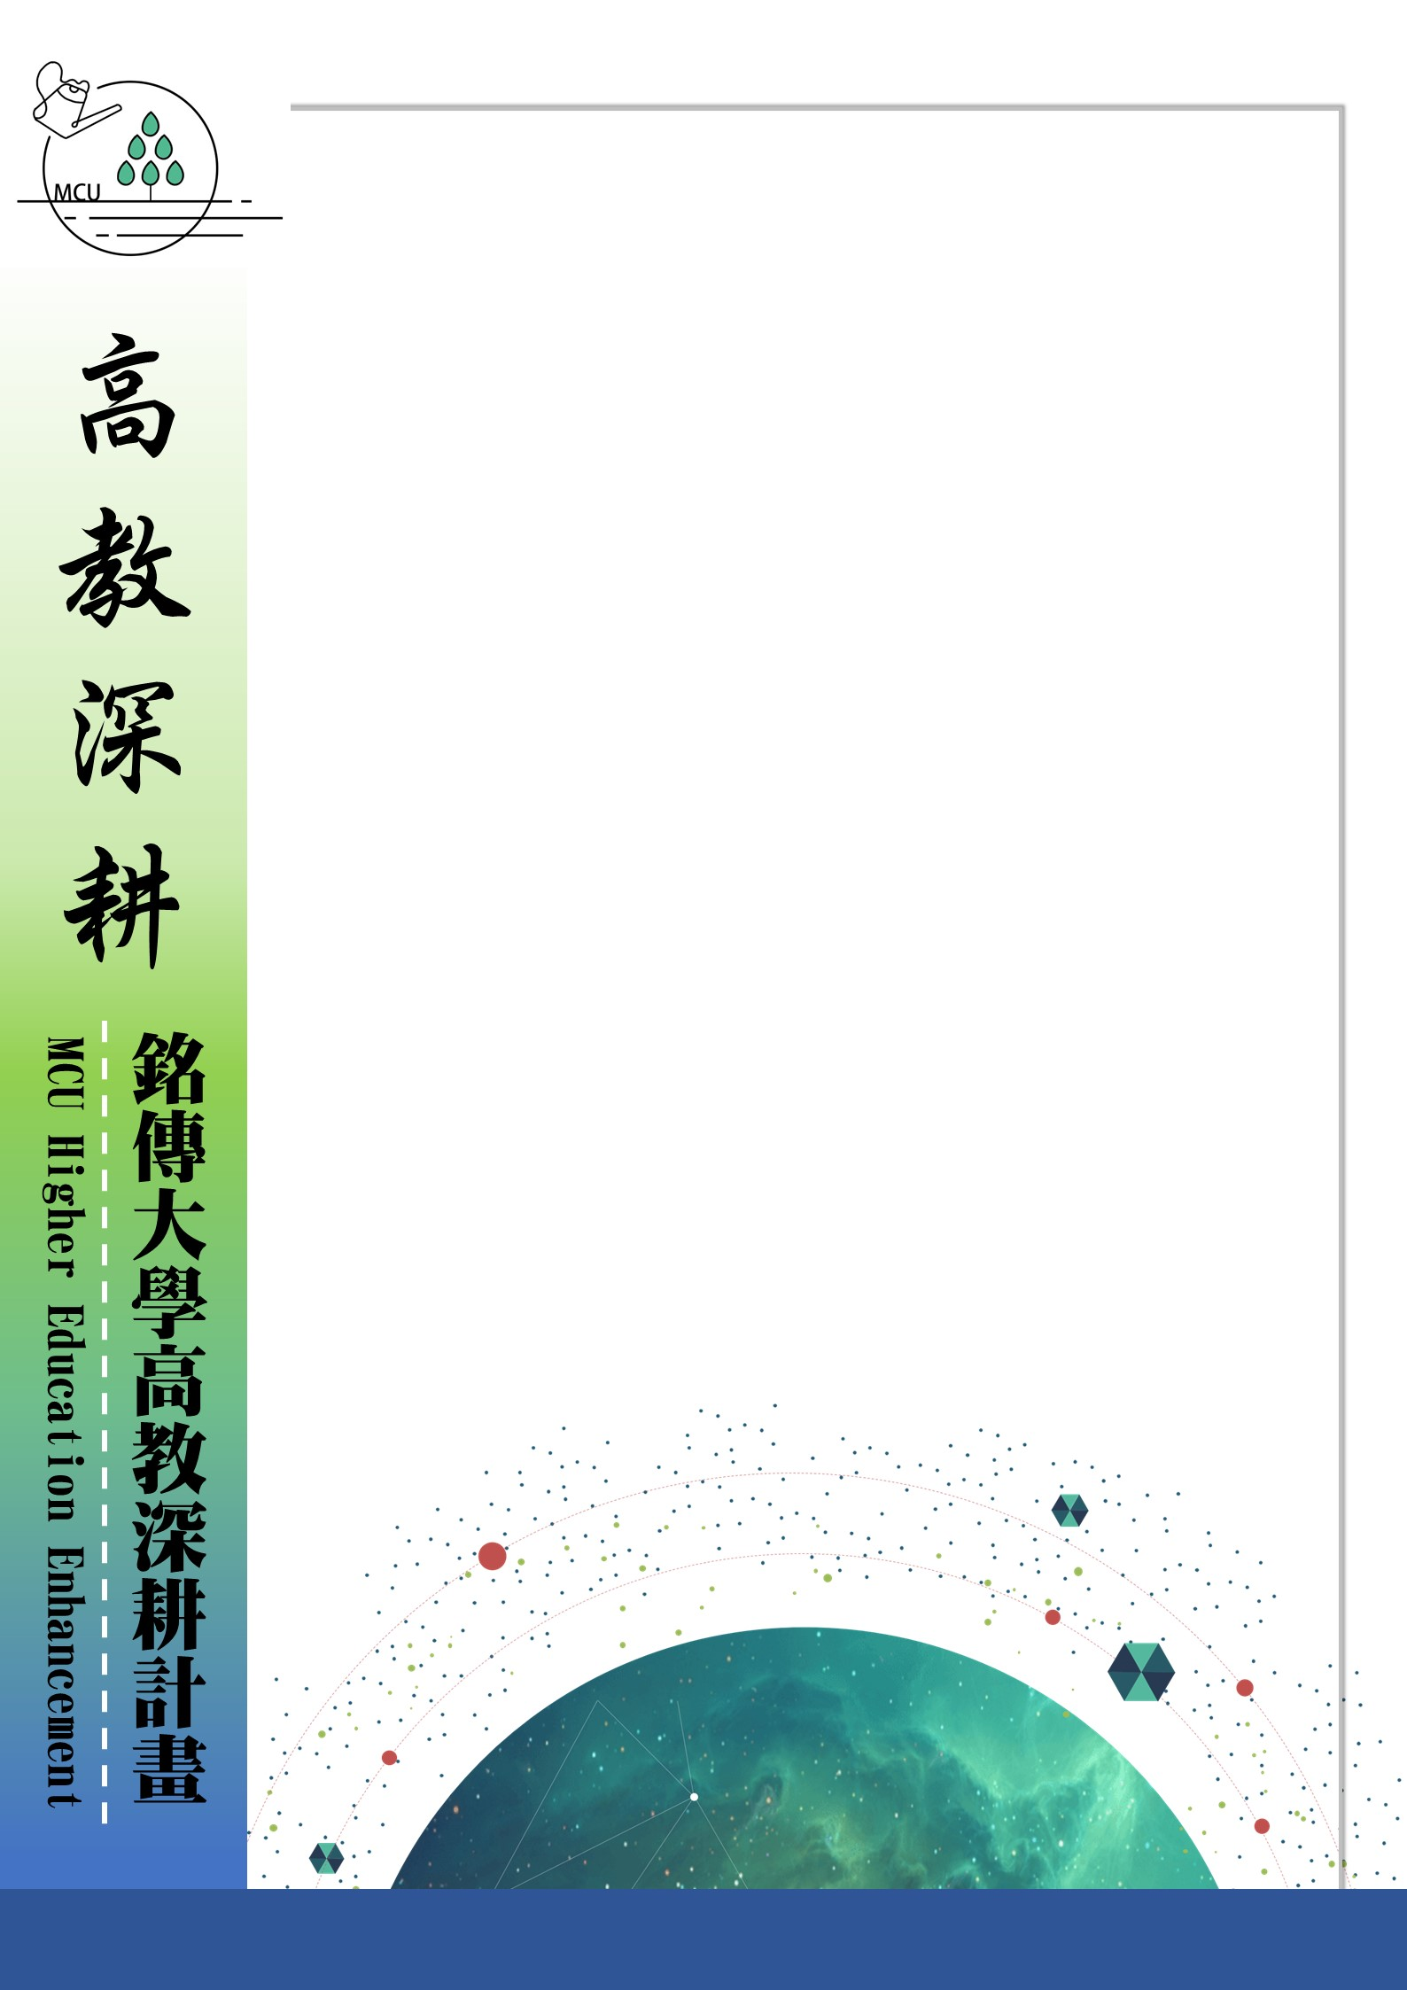
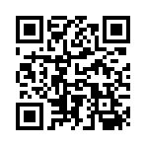
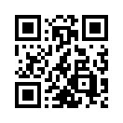
『國科會大專學生專題研究計畫』
自98學年度起，為倡導學生自主學習之風氣，提高學生主動追求知識之意願，並強化增進自主學習意願之校園優質教育環境，高教深耕計畫獎勵學生參與「國科會大專學生專題研究計畫」，讓同學釋放你的研究能量，成就無限可能。不論升學或就業，大專學生專題研究計畫是你成功的跳板，讓你贏在起跑點！本校今年共計通過125件，全國大專校院通過件數第四名。在學校積極的推動之下，同學優異亮眼的表現也給予最大的回饋，歡迎大家共襄盛舉。
WHAT IS 國科會大專學生專題研究計畫
行政院國科會為提早培育儲備基礎科學、應用科學、人文社會科學之優秀研究人才，鼓勵公私立大專院校學生參與專題研究計畫，儘早接受研究訓練，體驗研究活動，學習研究方法，並加強實驗、實作之能力。
HOW TO 申請國科會大專學生專題研究計畫
★ 申請資格：以三年級學生為主，每班推薦至少5組（人）申請。
★ 申請期間：9月19日(一)起至10月21日(五)止。
★ 申請步驟：(需填寫兩份文件，1.eForm電子表單 2.紙本申請表）
Step1. 先至銘傳eForm填妥申請資料
Step2. 至銘傳大學高教深耕網站下載「申請表」，資料填妥後請指導教授與系所主任簽名(需以打字填妥申請表)
Step3. 將「申請表」送回高教深耕計畫辦公室(台北校區A301)
計畫通過高教深耕計畫審核後每組將可獲獎勵金3千元。
【銘傳eForm網址】https://eform.mcu.edu.tw/node/3051
【計畫申請表下載】https://reurl.cc/aGZzx7
文件下載→各式競賽活動報名表→111國科會大專學生專題研究計畫申請表
系所活動聯絡人資訊：陳郁雯老師 (Mail：bubu5577@mail.mcu.edu.tw 分機：2540)

